Slide 1

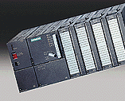
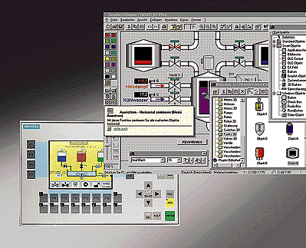
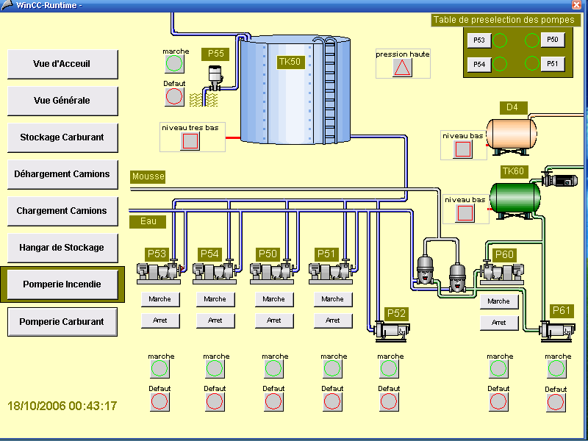
1/2
Programmation Avancée d’API
Source:
M. CHARIF, FGEI, dep_Auto.

Slide 2
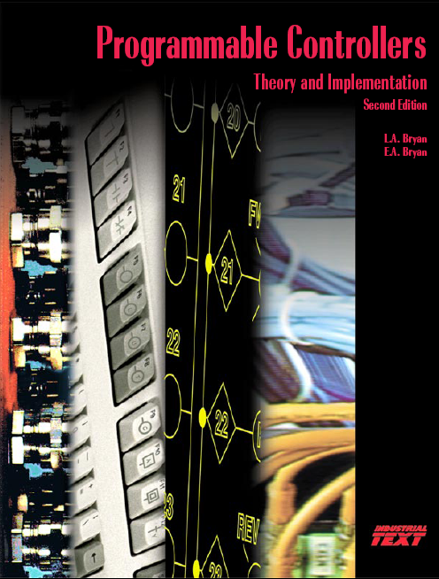
Bibliographies
2/2
M. CHARIF, FGEI, dep_Auto.

